Slide 1
ГОСУДАРСТВЕННОЕ БЮДЖЕТНОЕ УЧРЕЖДЕНИЕ СОЦИАЛЬНОГО ОБСЛУЖИВАНИЯ КРАСНОДАРСКОГО КРАЯ
«ГОРЯЧЕКЛЮЧЕВСКОЙ КОМПЛЕКСНЫЙ ЦЕНТР СОЦИАЛЬНОГО ОБСЛУЖИВАНИЯ НАСЕЛЕНИЯ»
КУКЛОТЕРАПИЯ Организация творческого досуга для граждан старшего поколения на основе инновационных практик
АВТОР ПРОЕКТА:
Милашенко Людмила Дмитриевна
Notes:
<номер>

Slide 2
55+ Не только возраст. ЭТО – Время перемен…
В жизни каждого человека досуг и отдых – важные составляющие. В жизни людей старшего поколения и инвалидов, чьё участие в трудовой деятельности существенно затруднено, досуг (культурно-досуговая деятельность) играет особую роль. С переходом на пенсию меняется образ жизни человека. Система ценностей смещается из активной сферы в пассивную, сужается круг общения и потребностей. Вместе с тем увеличивается объём свободного времени, требующий заполнения его полезной, содержательной деятельностью для продолжения полноценной жизни.
Время активного общения и творчества на пути к здоровью и долголетию…
Организацию досуга пожилых граждан и инвалидов мы интерпретируем как поиск путей реализации их интересов, запросов, желаний и стремлений получать от жизни удовлетворение. Именно поэтому для нас представляется важным совершенствовать условия для организации их досуга, вовлечения в различные виды деятельности, в т.ч. связанные с художественным и декоративно-прикладным творчеством.
ЭТО ИНТЕРЕСНО! По определению В.И. Даля, «человек досужий» – это человек «умеющий, способный к делу, искусный, хороший мастер своего дела, мастер на все руки». Постепенный переход понятия «досуг» к более позднему значению выглядел как достижение, способность, возможность человека проявить себя в свободное от работы время.
Время проявить себя и стать успешным…
Представленный проект объединяет в себе описание деятельности клуба по интересам «Умелых рук мастера» для граждан пожилого возраста и инвалидов – получателей услуг ГБУ СО КК «Горячеключевской КЦСОН» и описание деятельности Методического объединения «Школа современного специалиста по социальной работе». Именно методическое сопровождение специалистов позволило нам существенно изменить качество предоставляемых услуг в сфере досуга. За несколько лет своей работы изменился и сам клуб (в содержание программы вошли инновационные практики, заседания-встречи стали более популярным среди получателей услуг, опыт – в виде творческих продуктов и методических материалов не остался без внимания).
С чего всё начиналось, как это было, к чему мы пришли – об этом далее…
Notes:
<номер>

Slide 3
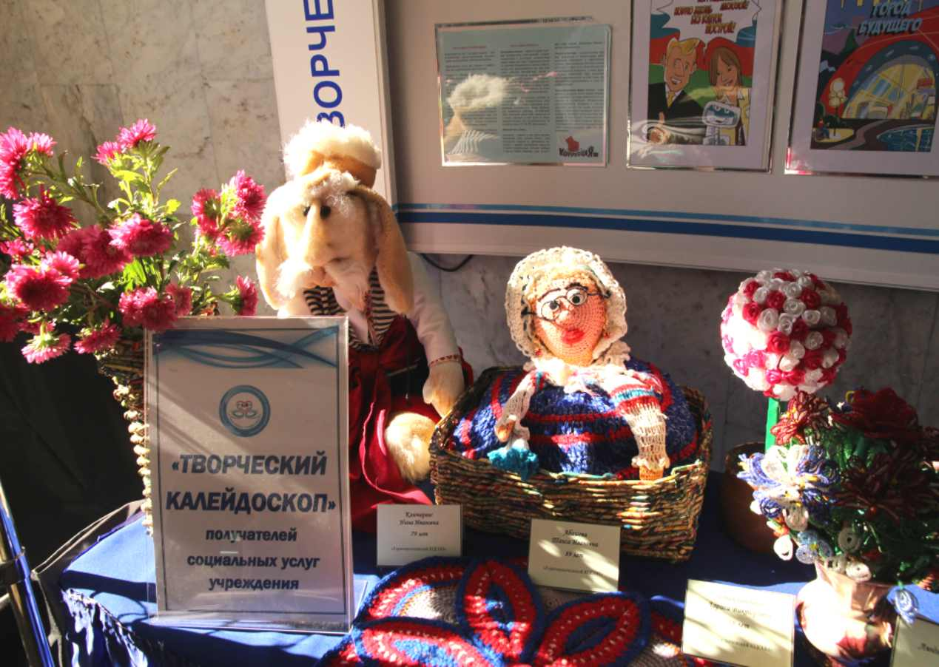
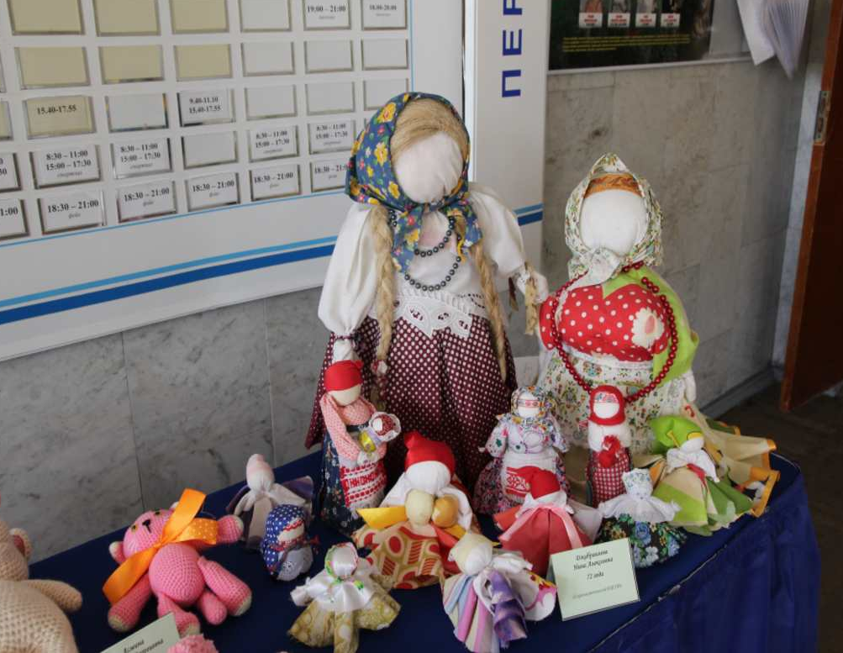
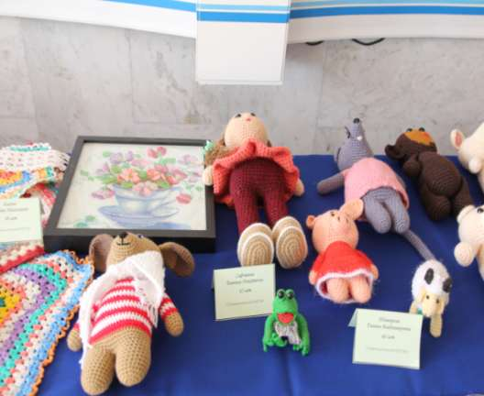
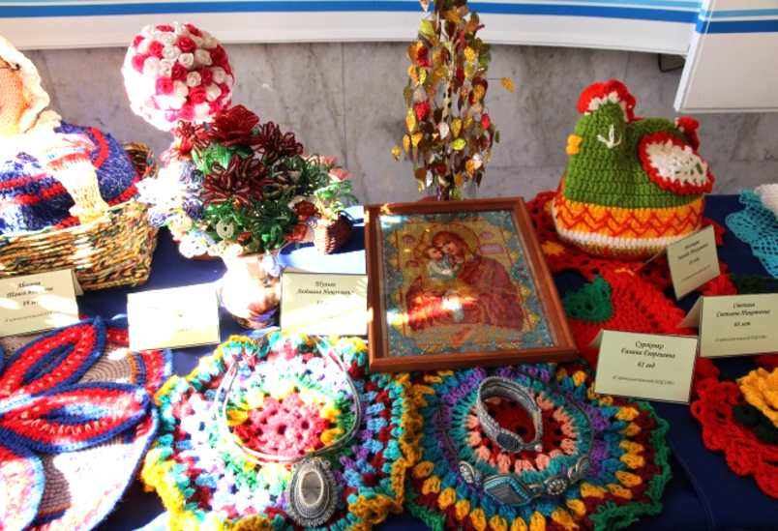
Творчество вдохновляет…
Творческие конкурсы – многолетняя традиция ГБУ СО КК «Горячеключевской КЦСОН». Такие авторские работы, выполненные руками наших получателей услуг, были представлены
на выставке-конкурсе
«Творческий калейдоскоп» ко Дню пожилых людей несколько лет назад…
Notes:
<номер>

Slide 4
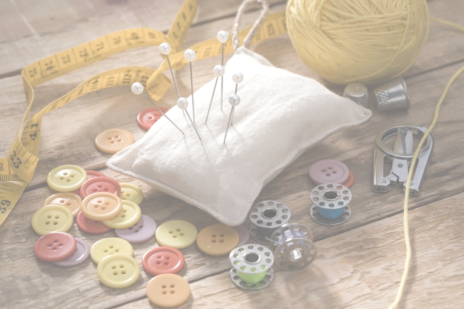
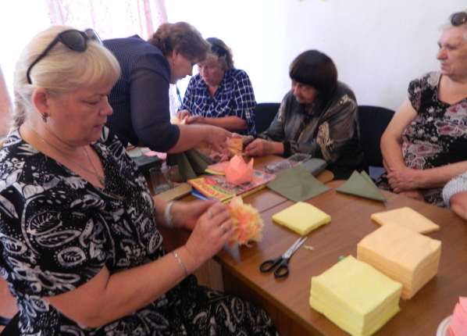
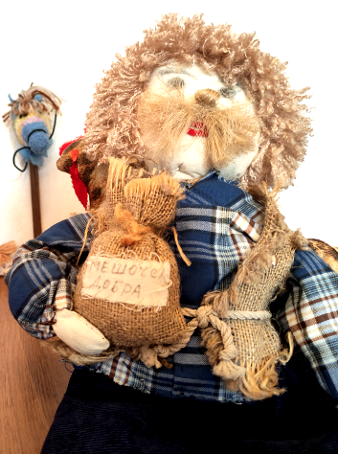
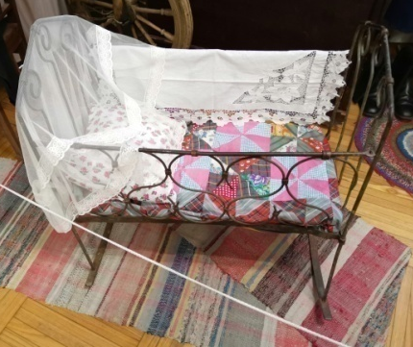
Творчество объединяет…
Творческие работы, особенно куклы, вызвали огромный интерес среди получателей социальных услуг Учреждения. Это и послужило поводом для открытия клуба по интересам для мастериц-рукодельниц – пожилых граждан и инвалидов.

Slide 5
Творчество исцеляет…
Следуя современным требованиям, авторы программы клуба дополнили её содержание инновационными практиками, взяв за основу элементы технологии Арт-терапия, в т.ч. метод Куклотерапии
Арт-терапия – в дословном переводе с английского языка (Art-therapy) означает «улучшение самочувствия человека, основанное на занятиях художественным творчеством». Включает методы: вышивание или вязание; лепка из пластилина; фотографирование; рисование; танцы; пение; написание рассказов; куклотерапия и др. – их столько же, сколько существует в мире видов искусств.
Арт-терапия строится на вере в творческую основу человека, позволяет абстрагироваться от внешних проблем, реализовать свой творческий потенциал.
Арт-терапия подходит всем без исключения, разнообразие методов позволяет делать выбор и подбирать себе самый подходящий и интересный вид искусства.
Арт-терапия может быть полезна всем, без исключения. У неё нет противопоказаний. Она помогает повысить самооценку, сформировать чувство уверенности в себе, развивает творческие способности и внутренние ресурсы.
Арт-терапию можно сравнить с «микстурой» от душевной боли, так как она, как и лекарство, помогает облегчить душевные страдания.
Арт-терапия для пожилых людей и людей с особыми потребностями (инвалиды, лица с ограниченными возможностями здоровья) – способ поддержания интереса к жизни, вовлечённости и положительного настроя посредством творчества.

Slide 6
Творчество – основа проекта…
ЦЕЛЬ ПРАКТИКИ
Повышение качества услуг, предоставляемых в сфере активного досуга (творческие клубы) гражданам пожилого возраста и инвалидам, состоящим на обслуживании в Учреждении.
ЗАДАЧИ ПРАКТИКИ:
создать внутреннюю систему непрерывного профессионального развития специалистов по социальной работе (теоретические семинары, практикумы, деловые игры, творческие лаборатории);
обеспечить консультативно-методическое сопровождение специалистов по социальной работе на основе потребностей и выявленных проблем;
освоить современные методы и технологии, применяемые в учреждениях социального обслуживания;
способствовать росту профессионального мастерства, развитию инициативы и творческого потенциала коллектива специалистов по социальной работе;
стимулировать, поддерживать и поощрять специалистов по социальной работе, проявляющих активность в поиске и освоении новых технологий и инновационных идей;
обеспечить участие специалистов по социальной работе в публично-презентационной и конкурсной деятельности .
УЧАСТНИКИ ПРАКТИКИ:
Специалисты по социальной работе (руководители структурных подразделений ГБУ СО КК «Горячеключевской КЦСОН») – 14 чел.
Специалисты, входящие в состав Методического объединения Учреждения «Школа современного специалиста по социальной работе» – 14 чел.

Slide 7
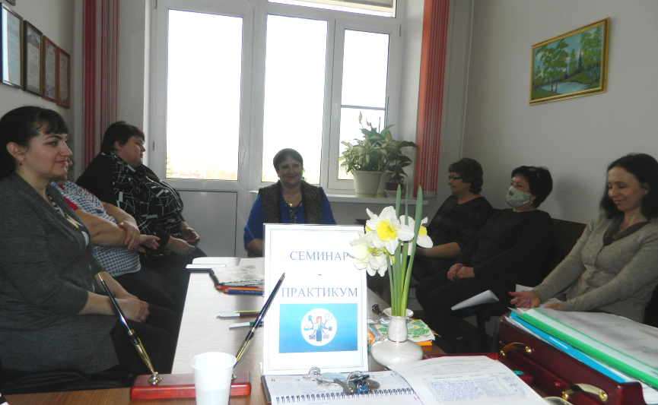
Творчество – это важно и значимо…
ОЖИДАЕМЫЙ РЕЗУЛЬТАТ:
Улучшено качество услуг, предоставляемых пожилым гражданам и инвалидам (активный досуг в рамках творческого клуба по интересам).
Специалисты по социальной работе освоили инновационные способы и методы работы (Арт-терапия, Куклотерапия).
Увеличена доля специалистов по социальной работе, реализующих инновационные практики, принимающих участие в профессиональных конкурсах разных уровней.
Усовершенствована система методического сопровождения руководителей подразделений и специалистов по социальному обслуживанию.
СОЦИАЛЬНАЯ ЗНАЧИМОСТЬ:
Системная поддержка и улучшение качества жизни старшего поколения, повышение качества оказания социальных услуг гражданам пожилого возраста и инвалидам, состоящим на обслуживании в ГБУ СО КК «Горячеключевской КЦСОН».
ПРАКТИЧЕСКАЯ ЗНАЧИМОСТЬ:
Освоение новых навыков и знаний становится для специалистов самостоятельной потребностью, а для Учреждения – растущим сектором услуг и ресурсом его развития. Успешная деятельность учреждения находится в прямой зависимости от качественной характеристики кадрового состава.
Notes:
<номер>

Slide 8
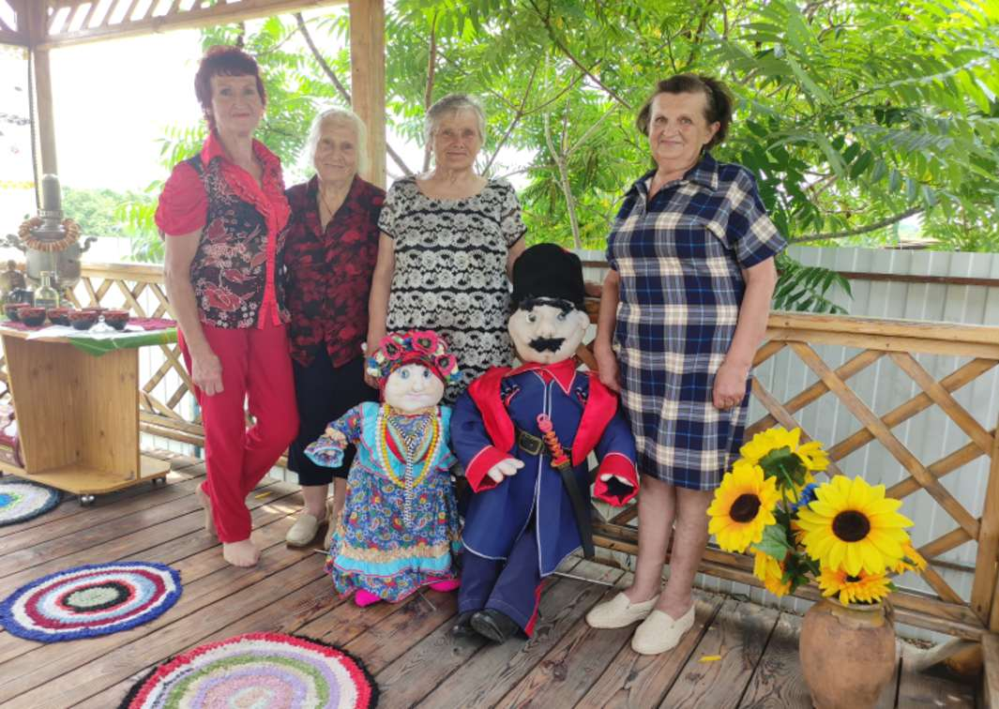
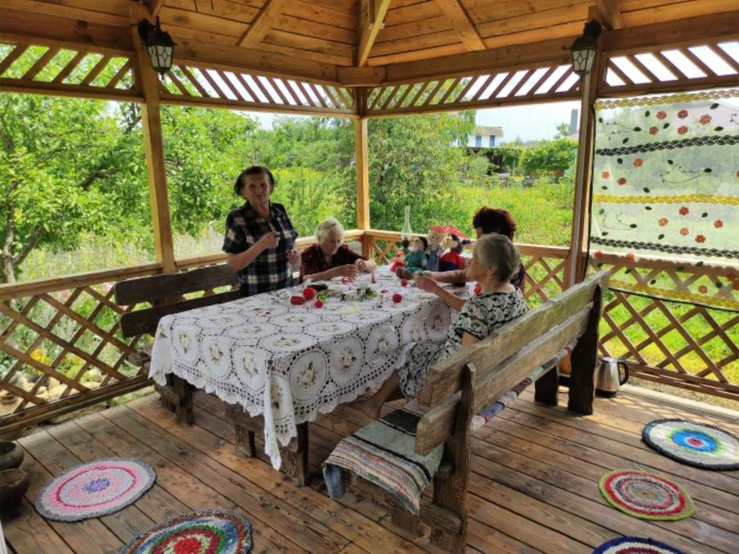
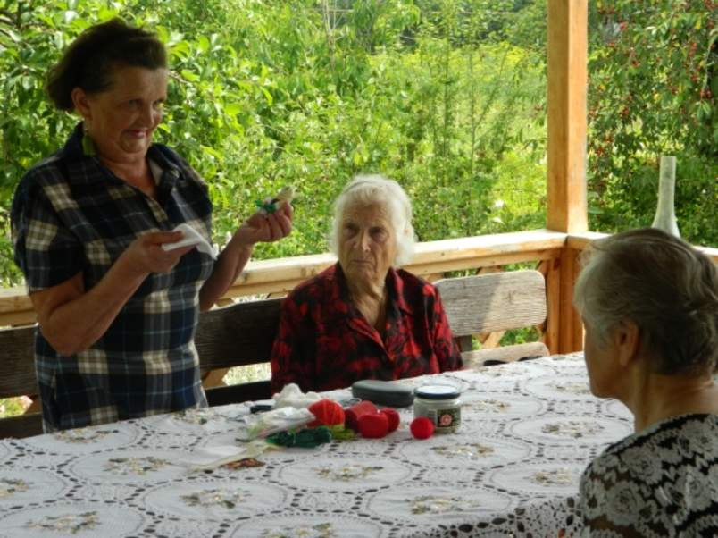
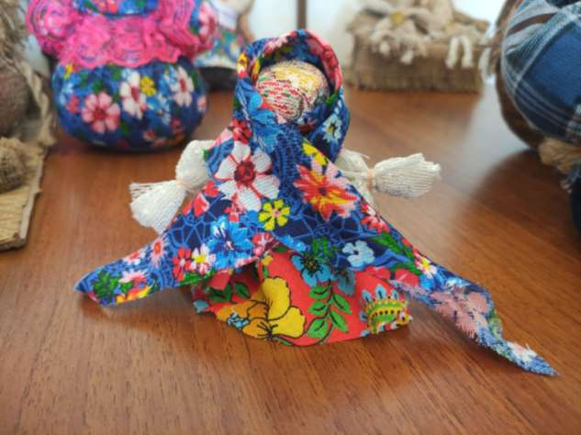
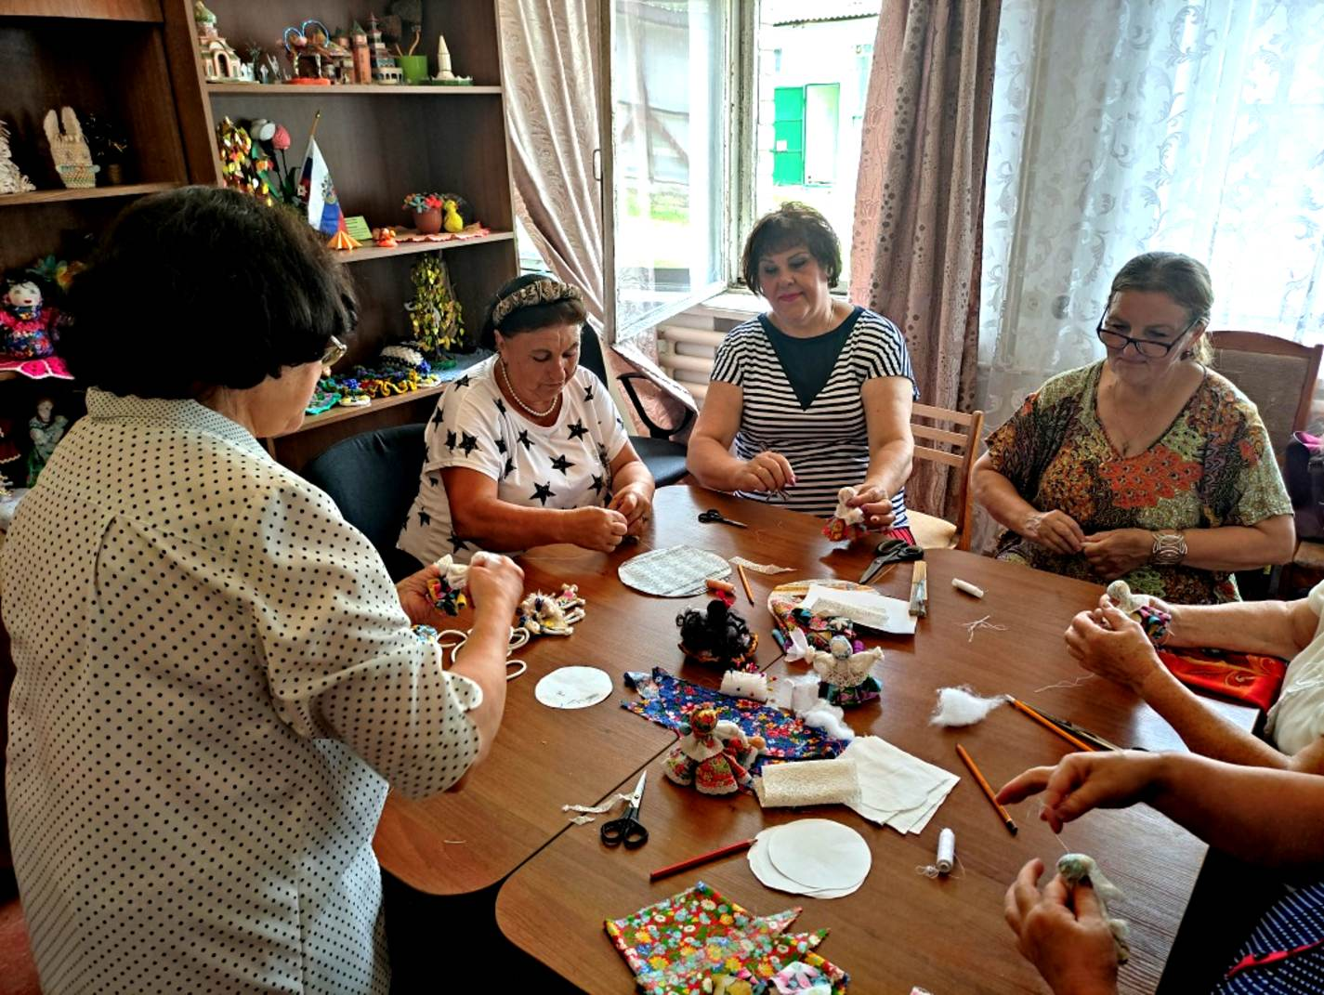
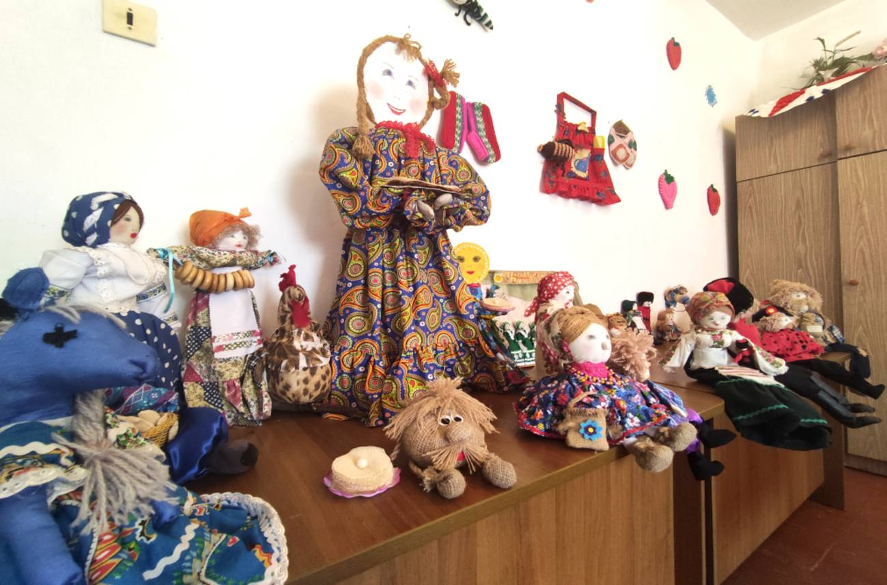
Творчество раскрывает таланты…

Slide 9
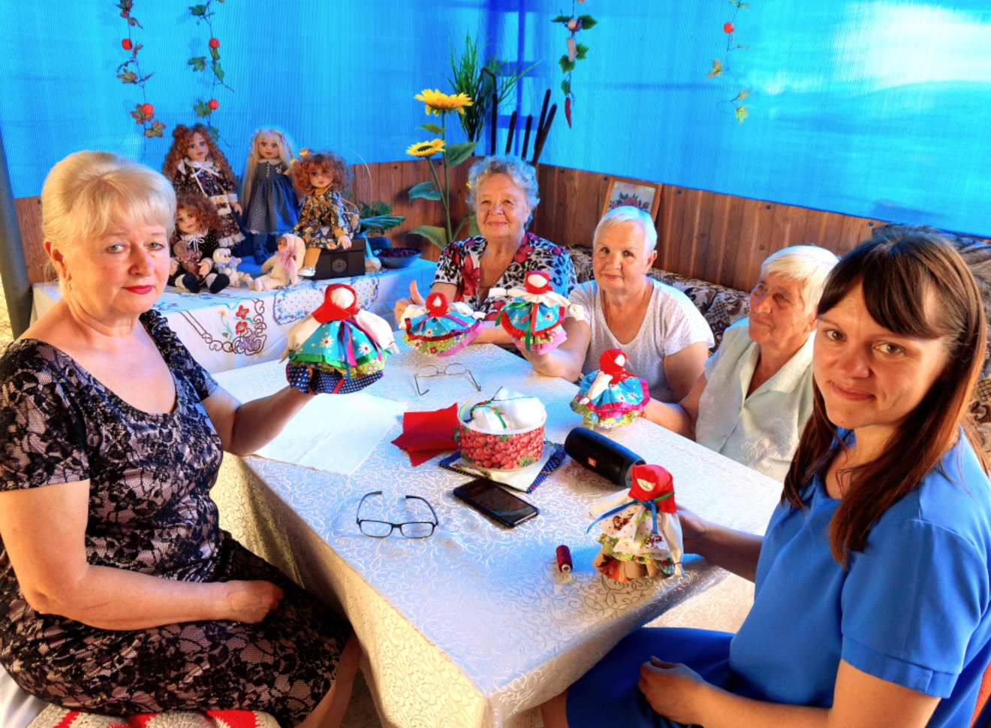
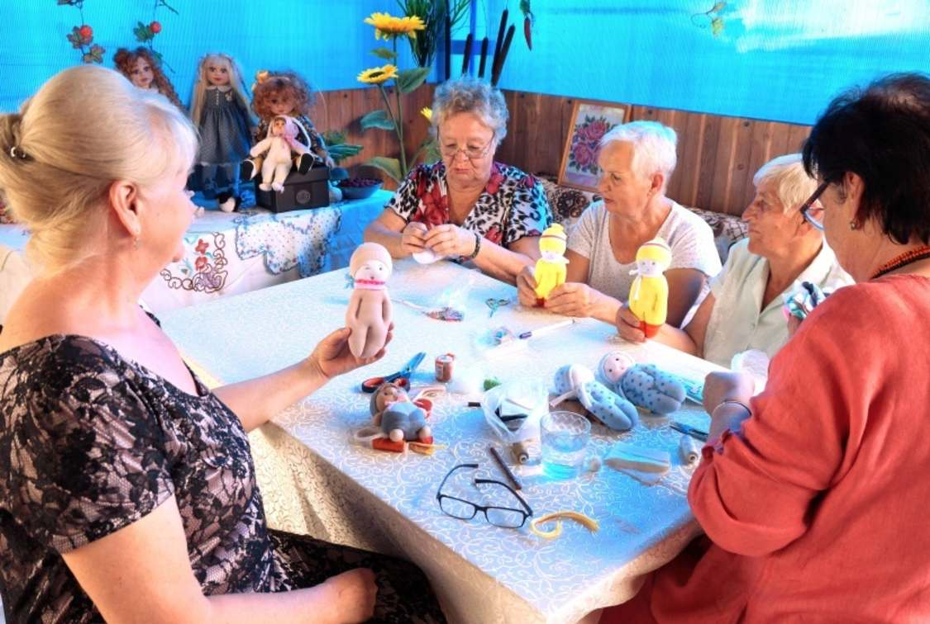
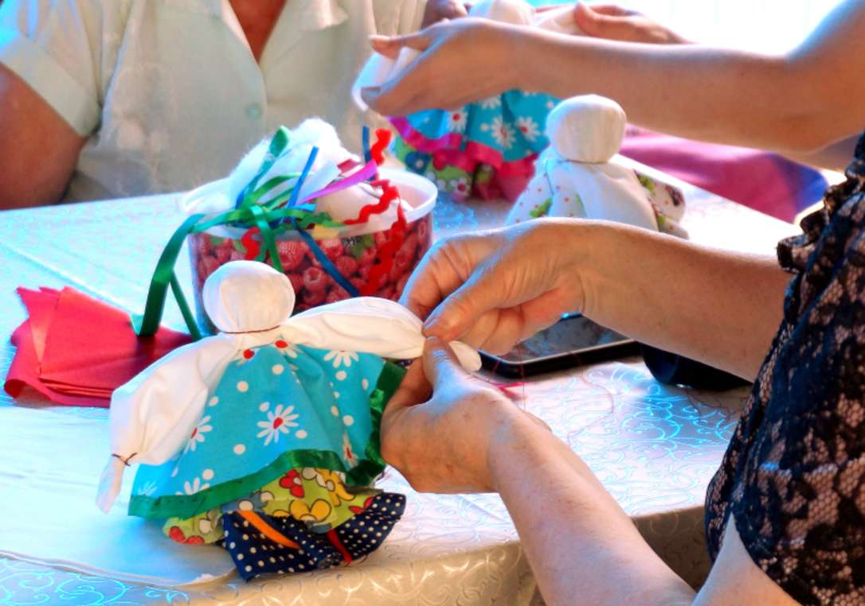
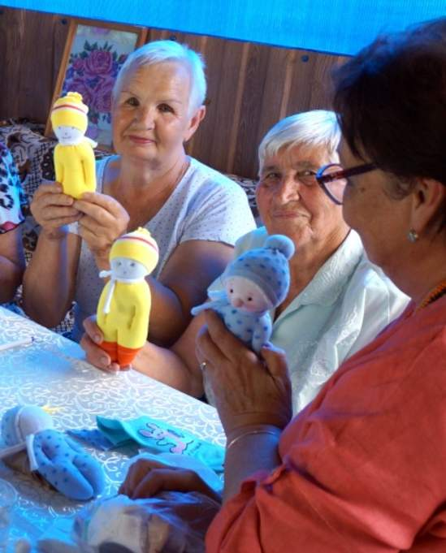
Творчество приносит радость жизни…

